Slide 1
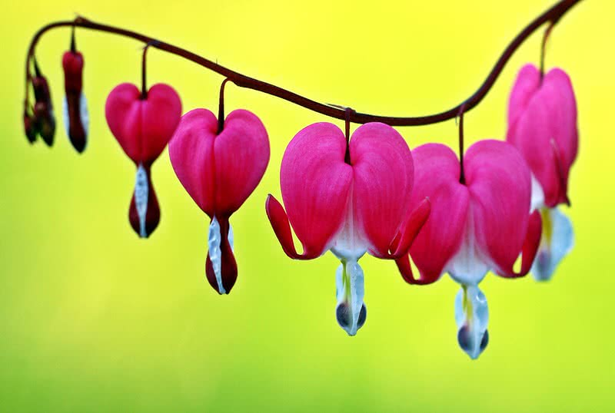
মাল্টিমিডিয়া ক্লাসে সবাইকে
স্বাগতম

Slide 2

শিক্ষক পরিচিতি
পাঠ পরিচিতিঃ
শ্রেণিঃ প্রথম
বিষয়ঃ প্রাথমিক গণিত
পাঠঃ যোগের ধারণা
পাঠ্যাংশঃ যোগ ৭.১
সময়ঃ ৪৫মিনিট
মোঃ আল- আমিন মন্ডল
সহকারী শিক্ষক
তামাই বাজার সরকারি প্রাথমিক বিদ্যালয়
বেলকুচি,সিরাজগঞ্জ।
mdalamin355535@gmail.com
01620-355535

Slide 3
শিখনফল
৯.১.1- উপকরণ একত্রিত করে উপকরণ গুচ্ছগুলোর সংখ্যা বলতে ও লিখতে পারবে।

Slide 4


Slide 7
শিক্ষার্থীদের প্রশ্নোত্তরের মাধ্যমে যোগ কি তা বুঝিয়ে দেব এবং পাঠ ঘোষনা করব।
শিক্ষার্থীদের জিজ্ঞেস করব তিনটি বইয়ের সাথে দুইটি বই একত্রে করলে ,বইয়ের সংখ্যা আগের মতই থ্কবে নাকি বেড়ে যাবে। (উ: বেড়ে যাবে)।তাহলে এখন কতটি বই হল?(উ: ৫টি)।এই একত্রে করা বা বেড়ে যাওয়াকেই বলে যোগ।

Slide 8
আজকের পাঠের শিরোনাম
যোগ শিখি

Slide 9
বাস্তব পর্যায়
পাশাপাশি দুজন শিক্ষার্থীর একজনকে বলব তোমার কয়টা বই আছে গুণে দেখোতো, অন্যজনকে বলব তোমার কয়টা বই আছে গুণে দেখো। এরপর দুজনের বই একসাথে করে একে একে দুজনকেই গুণে দেখতে বলব। একইভাবে আমরা কলম, খাতা ও তেতুঁল বীচি ব্যবহার করবো।

Slide 10
দিপু ও ইমা শহিদ মিনারে ফুল দিতে এসেছে।

Slide 11

অর্ধবাস্তব পর্যায়
আর
একত্রে
3
ও
২
একত্রে
৫
পাঁচ
তিন
যোগ
দুই
সমান

Slide 12
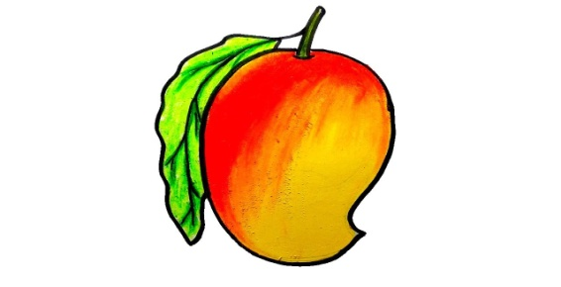
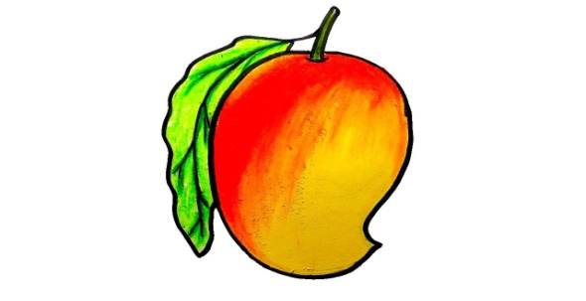





আর
একত্রে
২
৬
৪
যোগ
দুই
সমান
ছয়
চার

Slide 13
বস্তু নিরপেক্ষ
২+১=
৩
৩+২=
৫
২+২=
৪
৪+৩=
৭

Slide 14


পাঠ্যবইয়ের ২৭নং পৃষ্ঠা বের কর
পাঠিবইয়ের সাথে সংযোগ

Slide 15
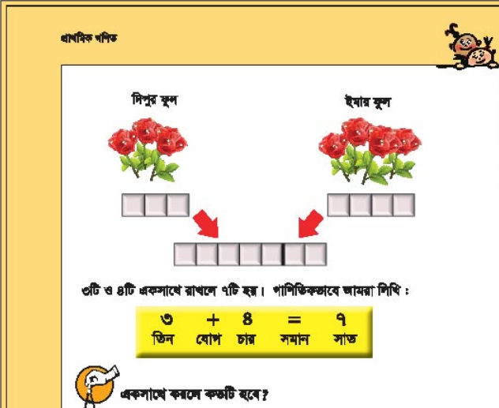

Slide 16
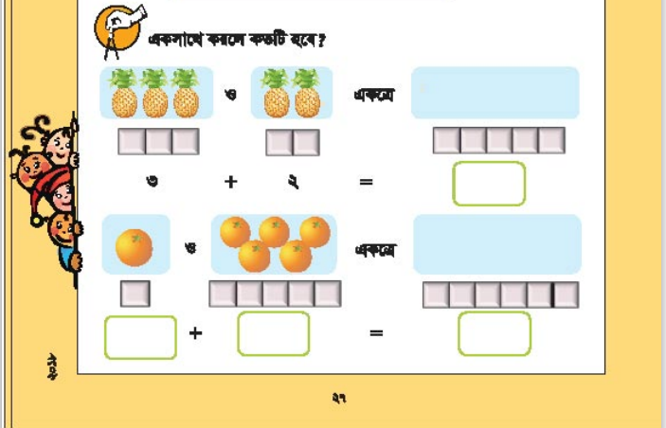
জোড়ায় কাজ: একজন আরেকজনের সাথে আলোচনা করে ফলগুলো গণনা করে খালি ঘরে কত হবে তা লিখবে।

Slide 17

দলীয় কাজ

Slide 18
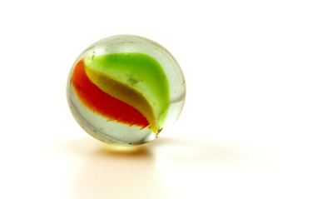

দলঃ সবুজ
আর
একত্রে
ও
একত্রে
৪
৩

Slide 19

নীল দল
৫৫৫
ও
একত্রে
ও
একত্রে

Slide 20

দলঃ হলুদ

Slide 21


মূল্যায়নঃ
ও
একত্রে
ও
একত্রে

Slide 22

ও
একত্রে

Slide 23
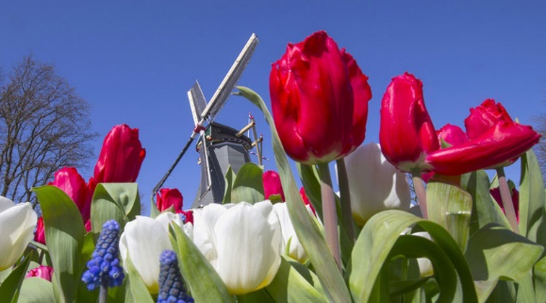


বাড়ির কাজ
ধন্যবাদ
২+২=
৩+৫=
৪+১=
৬+২=
শিক্ষার্থীরা কাঠি ব্যবহার করে অংক গুলির সমাধান করে আনবে।

